Slide 1


Buổi 7 : Xử lý ngoại lệ trong Java (Exception Handling)
Tác giả : Nguyễn Ngọc Tiệp

Slide 2
Nội dung buổi 7
1. Ngoại lệ (Exception) là gì?
2. Hệ thống cấp bậc của các lớp ngoại lệ trong Java
3. Xử lý ngoại lệ (Exception Handling) trong java

Slide 3
1. Ngoại lệ (Exception) là gì?
Exception là một sự kiện xảy ra trong quá trình thực thi một chương trình Java, nó làm phá vỡ cái flow (luồng xử lý) bình thường của một chương trình, thậm chí chết chương trình.
Một ngoại lệ có thể xảy ra với nhiều lý do khác nhau, nó nằm ngoài dự tính của chương trình. Một vài ngoại lệ xảy ra bởi lỗi của người dùng, một số khác bởi lỗi của lập trình viên và số khác nữa đến từ lỗi của nguồn dữ liệu vật lý. Chẳng hạn như:
Người dùng nhập dữ liệu không hợp lệ.
Truy cập ngoài chỉ số mảng.
Một file cần được mở nhưng không thể tìm thấy.
Kết nối mạng bị ngắt trong quá trình thực hiện giao tiếp hoặc JVM hết bộ nhớ.
….

Slide 4
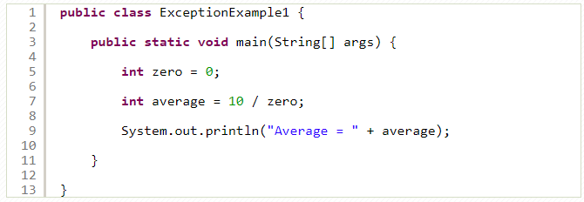
1. Ngoại lệ (Exception) là gì?
Ví dụ chương trình chia 2 số. Nếu ta cho mẫu số = 0 thì phát sinh lỗi và đó được coi là 1 ngoại lệ.

Slide 5
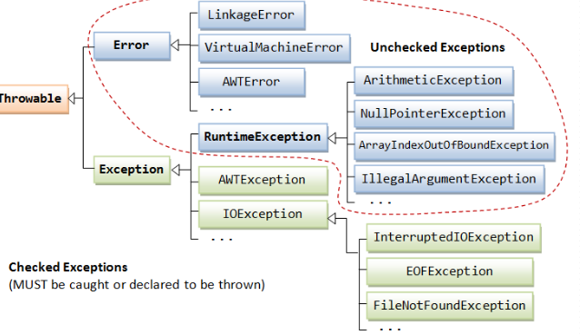
2. Hệ thống cấp bậc của các lớp ngoại lệ trong Java
Đây là mô hình sơ đồ phân cấp của Exception trong java.
Class ở mức cao nhất là Throwable
Hai class con trực tiếp là Error và Exception.
Trong nhánh Exception có một nhánh con RuntimeException là các ngoại lệ sẽ không được java kiểm tra trong thời điểm biên dịch.

Slide 6
2.1 Exception
Trong Java có 2 loại exception: checked và unchecked. Tất cả các checked exception được kế thừa từ lớp Exception ngoại trừ lớp RuntimeException. RuntimeException là lớp cơ sở của tất cả các lớp unchecked exception. Đó cũng là dấu hiệu để nhận biết đâu là checked exception và đâu là unchecked exception.

Slide 7
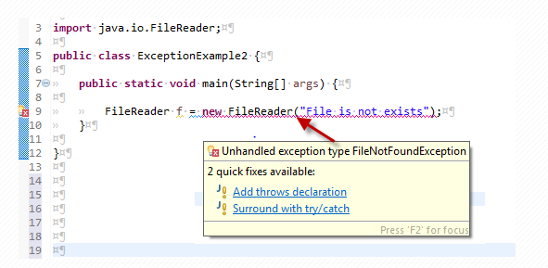
2.1 Checked exceptions
Là loại exception xảy ra trong lúc compile time, nó cũng có thể được gọi là compile time exceptions. Loại exception này không thể bỏ qua được trong quá trình compile, bắt buộc ta phải handle nó.
Các lớp extends từ lớp Throwable ngoại trừ RuntimeException và Error được gọi là checked exception.
Ví dụ: IOException, FileNotFoundException, NoSuchFieldException, ….
Ví dụ chương trình sau đọc file sử dụng java.io.FileReader lớp này ném ra ngoại lệ FileNotFoundException. Trình biên dịch thông báo lỗi như sau:

Slide 8
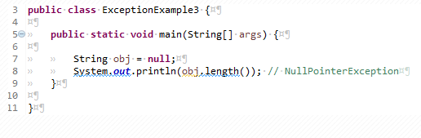
2.1 UnChecked exceptions
Là loại exception xảy ra tại thời điểm thực thi chương trình, nó cũng có thể gọi là runtime exceptions đó là programming bugs, lỗi logic của chương trình… Loại exception này được bỏ qua trong quá trình compile, không bắt buộc ta phải handle nó.
Các lớp extends từ RuntimeException được gọi là unchecked exception.
Ví dụ: NullPointerException, NumberFormatException, ArrayIndexOutOfBoundsException, DivideByZeroException, …
Ví dụ một biến có giá trị null, thực hiện bất kỳ hoạt động nào bởi biến đó sẽ xảy ra ngoại lệ NullPointerException.

Slide 9
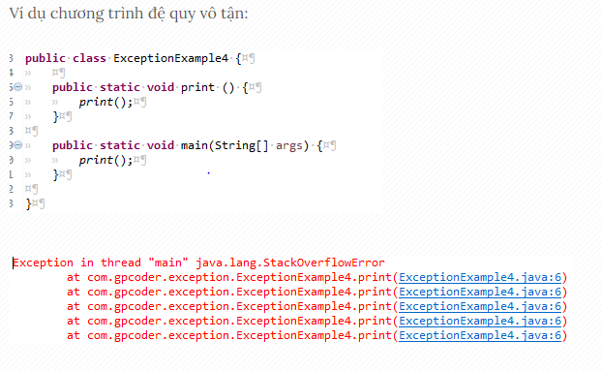
2.2 Error
Error là những vấn đề nghiêm trọng liên quan đến môi trường thực thi của ứng dụng hoặc hệ thống mà lập trình viên không thể kiểm soát. Nó thường làm chết chương trình.
Lớp Error định nghĩa các ngoại lệ mà không thể bắt (catch) từ chương trình.
Ví dụ: OutOfMemoryError, VirtualMachineError, and StackOverflowError, …

Slide 10
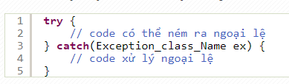
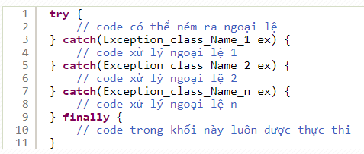
3. Xử lý ngoại lệ (Exception Handling) trong java
Khối lệnh try trong java được sử dụng để chứa một đoạn code có thế xảy ra một ngoại lệ. Nó phải được khai báo trong phương thức.
Sau một khối lệnh try bạn phải khai báo khối lệnh catch hoặc finally hoặc cả hai.

